Slide 1
React 202

Slide 2
Todo
https://reactkungfu.com/2015/10/the-difference-between-virtual-dom-and-dom/
https://www.codecademy.com/articles/react-virtual-dom

Slide 3
Table des matières
DOM & Browser (browser 101)
Virtual DOM
React Building Block
Render (Waste Render & Reconciliation)
Profiling tools

Slide 4
1 – DOM & Browser

Slide 5
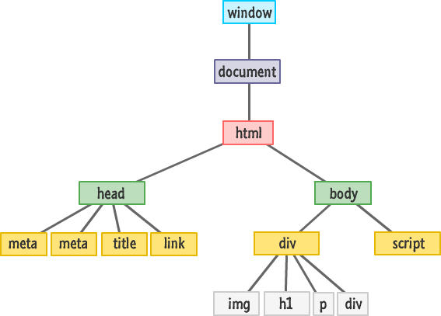
DOM (Document Object Model)
« While HTML is a text, the DOM is an in-memory representation of this structured text »
Les éléments du HTML devient des nodes dans le DOM
HTML DOM offre interface pour traverser et modifier cet arbre
getElementById
createElement
setAttribute
Notes:
« Compare it to a process being an instance of a program. You can have multiple processes of the same one program, just like you can have multiple DOMs of the same HTML (e.g. the same page loaded on many tabs).”

Slide 6
Exos #1: « 1-classic-dom.html » (TODO)
Comprendre comment les méthodes suivantes fonctionnent:
querySelector
createElement
setAttribute
createTextNode
Ajouter un paragraphe de liquor lipsum en dessous du header (https://liquoripsum.com/)
TODO: à partir d’un object json, créer boucle pour render à l’écran.

Slide 7
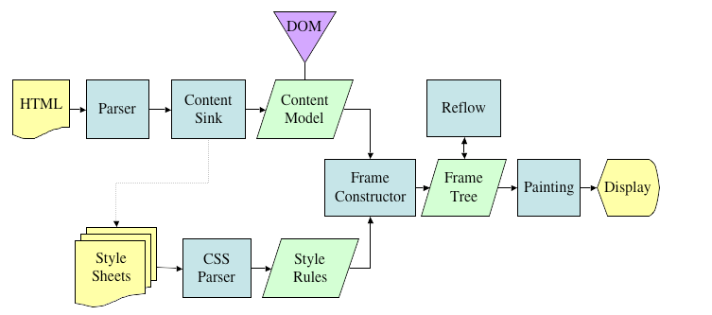
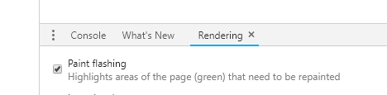
Comment le browser render
À retenir:
Chaque changement au DOM cause entre autre une opération de reflow et painting
Opération de reflow & painting sont coûteuse
Reflow = Calcule la position et géométrie des éléments
On veut minimiser la nombre d’operation au DOM
Notes:
https://stackoverflow.com/questions/27637184/what-is-dom-reflow

Slide 8
Le problème avec les SPAs et le DOM
Les sites webs dynamique demande de sans cesse modifier le DOM Tree… faudrait que ca soit fait de façon efficace.

Slide 9
2 – Virtual DOM

Slide 10

Qu’est que le virtual DOM
Définition: Le virtual DOM est une abstraction du HTML DOM, découplé des détails d’implémentation du browser.
En concret: Arbre d’object JSON (appelé reactElement)
Notes:
https://hackernoon.com/virtual-dom-in-reactjs-43a3fdb1d130 (vrm bon!)

Slide 11
Introduction Virtual DOM
Problème: Il faut réduire au minimum le nombre d’operations au DOM.
Implémentation:
Calcule le nouveau virtual DOM (rapide puisque juste manipulation de JSON) – Phase de render ou update
Compare le nouveau virtual DOM à la version antérieur (React prend un snapshot) pour trouver exactement quel reactElement à changé – Phase de réconciliation
Seulement les objects qui ont changés sont updaté sur le DOM
Les changements du DOM cause des changements à l’écran
Notes:
https://hackernoon.com/virtual-dom-in-reactjs-43a3fdb1d130 (vrm bon!)
=> Faire dessin à l’écran!

Slide 12
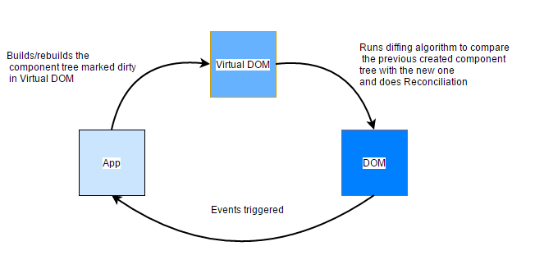
Récap
Notes:
https://medium.com/@fay_jai/react-elements-vs-react-components-vs-component-backing-instances-14d42729f62
https://medium.com/@gethylgeorge/how-virtual-dom-and-diffing-works-in-react-6fc805f9f84e
https://evilmartians.com/chronicles/optimizing-react-virtual-dom-explained
https://reactjs.org/blog/2015/12/18/react-components-elements-and-instances.html

Slide 13
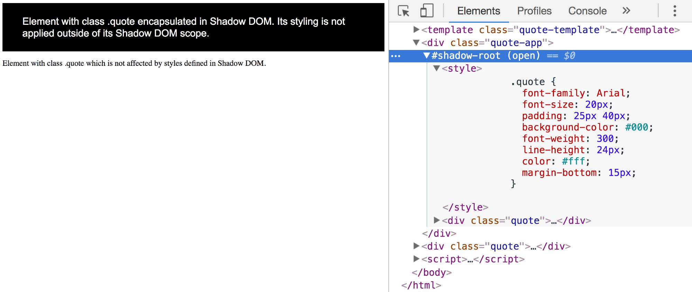
Virtual DOM vs Shadow DOM (?)
Virtual DOM | Shadom DOM
Full representation of the actual DOM Implemented by library like React and Vue.js | Encapsulate implementation of the web components. Implemented by the browser (https://caniuse.com/#feat=shadowdomv1)
Goal: Performance Avoid unnecessary render to the DOM by grouping changes | Goal: Encapsulation Isolate CSS properties in it’s sub-tree
Notes:
https://develoger.com/shadow-dom-virtual-dom-889bf78ce701

Slide 14
Petite démo
Visiter le site https://ahfarmer.github.io/calculator/
Que représente la section de droite?
Est-ce que le state est dans le virtual dom? Est-ce qu’il en a besoin dans sa phase de render ou réconciliation?
Opération (find DOM node,…)

Slide 15
3 – React Building Block
Looking under the hood.

Slide 16
React Building Block
Nom | Description
ReactElement | « Light, stateless, immutable, virtual representation of a DOM Element » (read JSON object) Live in the Virtual DOM
ReactComponent | Blueprint (litérallement une classe (i.e: React.Component)) Stateful La méthode render retourne un ReactElement
Component Instance | Instance d’un ReactComponent Équivalent à l’instance d’une classe
Dom Instance (DOM Node) | Node dans le DOM du browser.

Slide 17
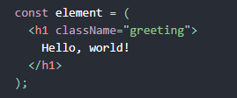
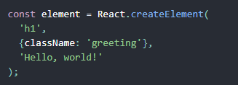
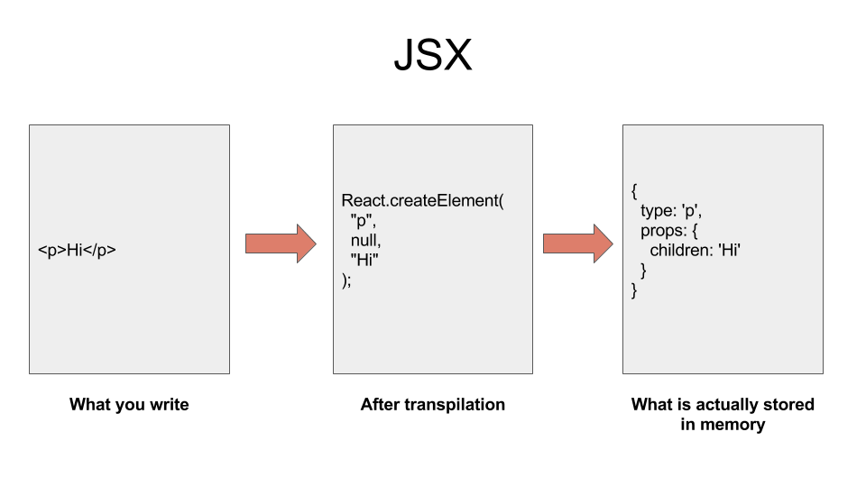
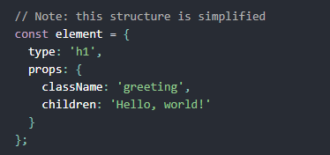
Transpilation d’un ReactElement (refactor with new format + mentionner JSX)
Babel compile
into
Create Javascript Object

Slide 18
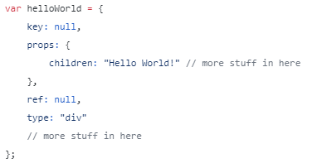
Property of a React Element
Property Name | Description
Key | Uniquely identity a React elements withing an array of the same type.
Props | Mapping of all the props and values (include children)
Ref | Property used to access the underlying DOM element. Set when this ReactElement is rendered
Type | Type of the element Tag name string (i.e: div, span) React Component (class or function) React Fragment (<></>) Bool (étrange! On va voir pourquoi à fin)

Slide 19
Démo #2.1: « 2-react-element.html »
Comprendre que ReactElement est juste un object Javascript en étudiant les commentaires.
Comprendre les différentes façon de créer un ReactElement
Pour la méthode ReactDOM.render:
Render les façon #1, #2, #3, #4
Comprendre le type de message affiché lorsqu’on le fait mal
TODO: Reviser + voir children de render + class

Slide 20
Démo #2.2: « 3-react-instance.html »
Comprendre le « Component Instance » en suivant les commentaires
Pourquoi le function-component n’a pas d’instance?
À partir de la console call toggleMoment() sur le component

Slide 21
4 – Render & Réconciliation
2 phases où des optimisations sont possibles (hype!)

Slide 22
Du virtual DOM au vrai DOM
Comment il passe du virtual au real? : la méthode React.Render() transforme le reactElement en node propre à la plateforme (web ou native)
(TODO: méthode render provient du package dom ou native)

Slide 23
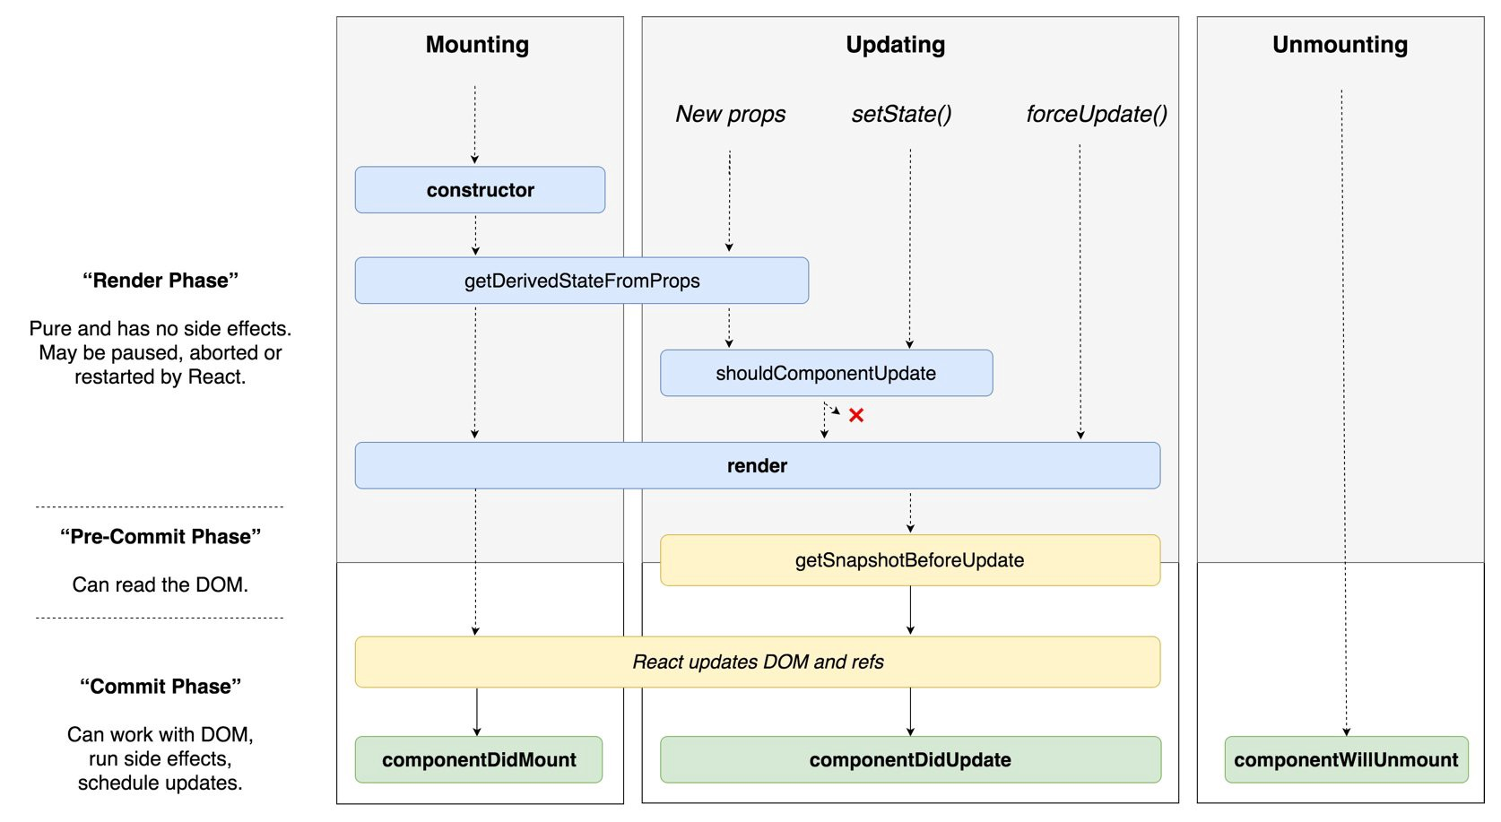
Component LifeCycle

Slide 24
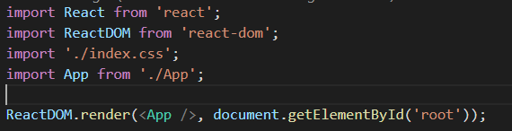
Premier render
Lorsque index.js est lu par le browser et exécute ligne suivante:
Va créer le virtual DOM à partir du root <App/> ainsi que tous ces enfants
Le pousse directement sur le DOM
Pas vraiment d’optimisation possible

Slide 25
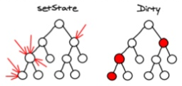
Update - Phase render
Lorsqu’un component utilise setState(), react marque ce component comme « dirty ».
À la fin du event loop, react va render le virtual dom de chaque* dirty component ainsi que ces enfants
Aucun changement au DOM à cette étape
*Comportement par défaut de React

Slide 26
Update – Optimisation phase render
Optimisation fait avec Virtual DOM
Uses observable instead of dirty checking to detect change
vs recurring process to detect change (doesn’t scale)
Batched update operations
Grâce au event loop
Update seulement 1 fois le DOM au lieu de plusieurs fois
= Less layout + repaint
Efficient update of sub-tree only
Nous verrons bientôt les optimisation possible par développeur (hint: shouldComponentUpdate)

Slide 27
Update – Phase Reconciliation
Lorsque React à son nouveau virtual DOM, le renderer utilise un algorithme de diffing pour calculer les changements minimal à faire pour mettre à jour le
Notes:
https://medium.com/@fay_jai/react-elements-vs-react-components-vs-component-backing-instances-14d42729f62
https://medium.com/@gethylgeorge/how-virtual-dom-and-diffing-works-in-react-6fc805f9f84e
https://evilmartians.com/chronicles/optimizing-react-virtual-dom-explained
https://reactjs.org/blog/2015/12/18/react-components-elements-and-instances.html

Slide 28
La réconciliation 101
Mise en context:
React possède l’ancien virtual DOM et le nouveau virtual DOM
React doit trouver comment update le UI pour représenter le nouvel arbre
Chaque manipulation du DOM est coûteux, on veut minimiser le nombre d’opération
Il existe des algorithmes génériques pour passer d’un arbre à un autre avec le minimum d’opération
Mais ces algorithmes ont une complexité de l’ordre O(n³) = trop couteux
Objectif du React:
Avoir algorithme d’un ordre O(n)
Heuristiques:
2 éléments de types différents vont toujours produire un arbre différent
Les développeurs peuvent indiquer quel éléments reste constant avec la prop « key »

Slide 29
React Diff Algorithm
Condition | Exemple | Action
1. Si le type de l’élément est différent | <a> -> <img> | Full rebuild Détruit le nœud et tous ces enfants (unmount + destroy state)
2. Si même type, mais différents props | className passe de «f4» à «f5» | React fait juste modifier l’attribut sur le DOM node
3. Répéter sur les enfants
TODO: Talk about keys

Slide 31
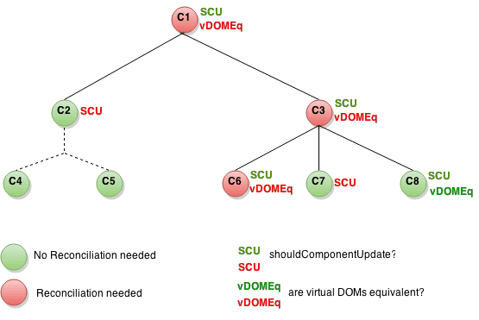
Visualisation

Slide 32
Optimisation par les développeurs
Waste Render

Slide 33
Le waste render
Définition: Render qui retourne le même reactElement que le précédent
Pourquoi un waste: On fait du compute pour rien, calcul la méthode render et ne va pas modifier le UI
Comment prévenir? Si on est capable à partir des prevState et prevProps de déterminer que mon élément ne change pas, alors je peux utiliser ShouldComponentUpdate pour indiquer à React de juste utiliser le reactElement précédent.

Slide 34
Component LifeCycle
Bool shouldComponentUpdate(nextProps, nextState)
Indique s’il est nécessaire d’effectuer un nouveau render
Sinon ré-utilise reactElement previous snapshot
React.Component retourne true par défaut

Slide 35
Différentes implémentations du ShouldComponentUpdate
Dépendamment du type de component le shouldComponentUpdate à une implémentation par défaut.
Type | Behavior of shouldComponentUpdate 101
Render Function | Pas de méthode shouldComponentUpdate (équivalent à toujours true)
Component | Toujours true mais possible override.
PureComponent | Fait un shallow comparaison sur les props
Memo | Fait un shallow comparaison sur les props. Wrap une render function, si le memo ne se fait fait pas render, alors son enfant ne se fait pas render non plus.

Slide 36
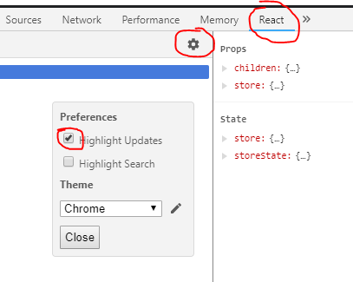
Exos 5.1: Waste Render Game
Suivre les instructions an niveau des fichiers:
Easy:
S’assurer que StaticImage et StaticText ne se re-render pas lorsqu’on update le compteur
S’assurer que le Counter ne s’update pas lorsque je click le random button
Intermediate
Fixer le bugs: les bouttons ne font rien update à l’écran
S’assurer que LifeManagementPanel ne s’update pas à chaque fois
List-level
Fixer le bugs: La note ne reste pas avec sa vache lorsque j’en rajoute une
S’assurer que si j’ajoute une vache je n’update pas toutes les autres vaches

Slide 37
Exos: What is shallow comparaison
Avec Sam voir son feedback
(focus 12 et 13)
Focus sur juste fonction?

Slide 38
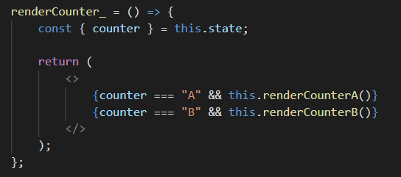
Fun recap exos (todos)
Onglet: Element vs Instance
En regardant le code, si je toggle entre le counter A et B, est ce que je préserve le state du counter ou non?
Fixer le code pour que ca fasse l’inverse
Qu’est ce qui arrive si je remplace ci-dessous et pourquoi?

Slide 39
Réconciliation and keys
Keys are hint

Slide 40
Exos 5.2: Reconciliation Game (will it Diff)
Onglet: « Reconciliation Game »
Pour chaque component deviner qu’est ce qui change et quel condition de la réconciliation cause le changement.
TODO: Revoir quoi faire

Slide 41
5 – React Lifecycle (skip)
(est ce qu’on skip cet partie?)

Slide 42
Component LifeCycle

Slide 43
How and When use lifecycle method
Méthode du lifecyle | Détails
render() | Retourne un reactElement
componentDidMount() | Appelé 1 seul fois une fois que le component à été monter sur le DOM du browser Endroit idéal pour faire fetch de data
shouldComponentUpdate(nextProps, nextState) | Indique s’il est nécessaire d’effectuer un nouveau render Retourne un bool React.Component retourne true par défaut
componentDidUpdate(prevProps, prevState, snapshot) | À utiliser de façon similaire à componentDidMount() Si on utilise setState, mettre une condition sinon boucle infinit
componentWillUnmount() | Avant qu’il soit unmount du DOM Ne pas utiliser setState Endroit pour nettoyer les timers, process et event listeners
Notes:
https://medium.com/@elinahovakimyan/react-16-lifecycles-explained-ea3b2f7ffd2a

Slide 44
How and When use lifecycle method (React 16)
Méthode du lifecyle | Détails
getDerivedStateFromProps(props, state) | Appelé avant chaque render Permet de retourner des modifications au state
getSnapshotBeforeUpdate(prevProps, prevState) | Permet de compute du data qui va être accessible dans le componentDidUpdate
componentDidCatch(errorString, errorInfo) | Attrape toutes les erreurs non attrapé par les childs components

Slide 45
Exos #4: Inside a React Component Life (optionnel)
Onglet: “Inside a React Component Life”
https://medium.com/@sgobinda007/playing-with-component-lifecycle-methods-of-react-16-3-4c946c1e6982
https://blog.bitsrc.io/react-16-lifecycle-methods-how-and-when-to-use-them-f4ad31fb2282

Slide 46
6 – React Profiler

Slide 47
Why du React Profiler
Le profiling focus à trouver les problèmes au niveau du commit.
Le temps de render par component
Le nombre de fois qu’il se fait render

Slide 48
Feature: Browsing Commits
React fonctionne en 2 phases:
Render (render des components + comparaison virtual DOM)
Commit (update le HTML DOM + call componentDidMount + componentDidUpdate)
Notes:
https://reactjs.org/blog/2018/09/10/introducing-the-react-profiler.html#browsing-commits

Slide 49
Feature: Filtering commit
Enlève le noise des bons commits et de trouver ceux qui ont été lent
Notes:
https://reactjs.org/blog/2018/09/10/introducing-the-react-profiler.html#filtering-commits

Slide 50
Feature: Flame Chart
Utile pour comparer les différences de performances entre les itérations
Possible d’investiguer le state + props du current commit
Notes:
https://reactjs.org/blog/2018/09/10/introducing-the-react-profiler.html#filtering-commits

Slide 51
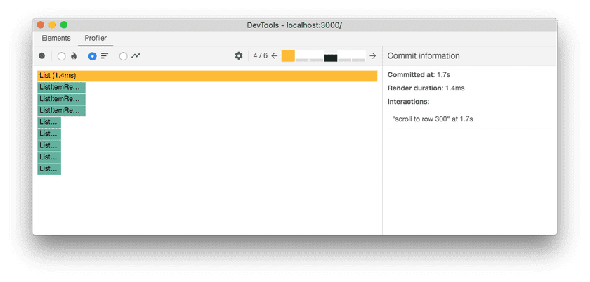
Feature: Ranked Char
Utile pour trouver les components les plus lent pour un simple commit
Notes:
https://reactjs.org/blog/2018/09/10/introducing-the-react-profiler.html#ranked-chart

Slide 52
Feature: Component Chart
Permet de mieux investiguer 1 component en particulier
Montre le temps de chaque render
Notes:
https://reactjs.org/blog/2018/09/10/introducing-the-react-profiler.html#component-chart

Slide 53
Feature: Interactions (new)
* Trouver qu’est ce qui à causé un update
Notes:
https://reactjs.org/blog/2018/09/10/introducing-the-react-profiler.html#interactions

Slide 54
Exos 6: Profiling tool playground
Onglet: « Reconciliation Game »
Toggle le expensive render
Trouver à l’aide du Profiler l’élément le plus couteux à render
Fixer le bug que si je fais un remake, je re-render pas toutes les autres rows
+ ajouter délai dans componentDidUpdate (pour ralentir)

Slide 55
DIY Tooling
https://scotch.io/tutorials/use-the-react-profiler-for-performance
Exemple comment profiler à aider à debug un problème chez Netlify: https://www.netlify.com/blog/2018/08/29/using-the-react-devtools-profiler-to-diagnose-react-app-performance-issues/

